Slide 1


MÔN: LỊCH SỬ - KHỐI 7
Năm học: 2021-2022

Slide 2
NỘI QUY LỚP HỌC ONLINE
1. Vào lớp đúng giờ ( trước 5 phút)
2. Tham gia đầy đủ các buổi học ( vắng có lý do chính đáng)
3. Chuẩn bị SGK, tập vở, bút viết. Ghi chép bài đầy đủ, làm bài tập khi được GV giao cho.
4. Tất cả học sinh tắt Micro ( chỉ được bật micro khi giáo viên gọi điểm danh, trả lời câu hỏi).
5. Học sinh tập trung nghe GV giảng bài. Tương tác với GV trong quá trình học
6. giữ trật tự lớp học. Bạn nào làm ồn lớp sẽ bị trừ điểm.

Slide 3
THCS
Lớp 6
Lớp 7
Lớp 8
Lớp 9
- Lịch sử thế giới cổ đại
-Lịch sử xã hội nguyên thủy
-Lịch sử Việt Nam thời kỳ dựng nước và giữ nước (đến thế kỉ X)
Lịch sử thế giới Trung đại
Lịch sử Việt Nam (từ thế kỉ X đến giữa thế kỉ XIX)
Lịch sử thế giới; Lịch sử Việt Nam cận đại
Lịch sử thế giới; Lịch sử Việt Nam hiện đại
- Lịch sử thế giới ; Lịch sử Việt Nam hiện đại

Slide 4
PHẦN I
KHÁI QUÁT LỊCH SỬ THẾ GIỚI TRUNG ĐẠI
BÀI 1
SỰ HÌNH THÀNH VÀ PHÁT TRIỂN CỦA XÃ HỘI PHONG KIẾN Ở CHÂU ÂU
Thời sơ- trung kì trung đại

Slide 5
BÀI 1. SỰ HÌNH THÀNH VÀ PHÁT TRIỂN CỦA XÃ HỘI PHONG KIẾN Ở CHÂU ÂU
1. Sự hình thành xã hội phong kiến ở châu Âu
2. Lãnh địa phong kiến
3. Sự xuất hiện của các thành thị trung đại.

Slide 6
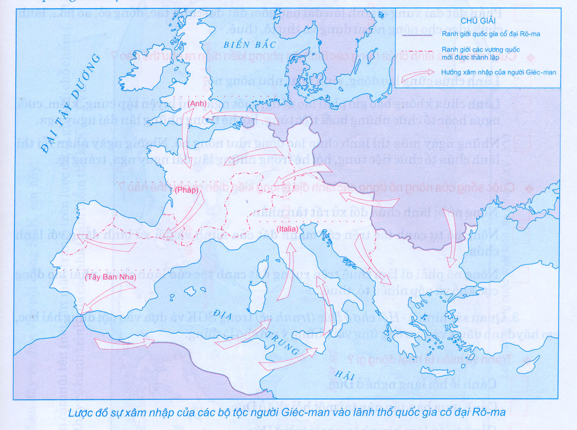
Cuối thế kỉ V, các tộc người Giéc-man xâm chiếm tiêu diệt đế quốc Rô-ma
Ăng- glo Xắc xông
(Anh)
Phơ- răng
(Pháp)
Đông Gốt
(Italia)
Tây Gốt
(Tây Ban Nha)

Slide 7
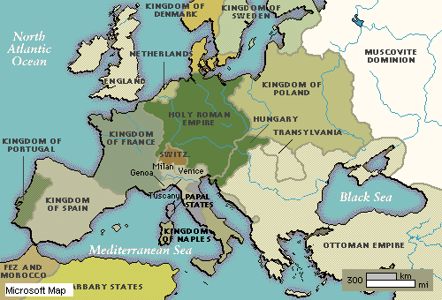


1. Sự hình thành xã hội phong kiến ở châu Âu
b. Sự phân hóa xã hội:
Khi tràn vào lãnh thổ của đế quốc Rô-ma, người Giéc-man đã làm gì?
- Cuối thế kỉ V, người Giéc-man từ phương Bắc tràn xuống xâm chiếm đế quốc Rô-ma.
+ Người Giéc-man còn chiếm hữu ruộng đất của chủ nô Rô-ma rồi chia cho nhau.
- Xã hội: xuất hiện 2 giai cấp mới
+ Lãnh chúa phong kiến (tướng lĩnh, quý tộc)
+ Nông nô (nô lệ, nông dân)
=> Quan hệ sản xuất phong kiến được hình thành.
Những việc làm của người Giéc man có tác động như thế nào đến sự hình thành xã hội phong kiến Tây Âu?

Slide 8

1. Sự hình thành xã hội phong kiến châu Âu
- Cuối TK V, người giéc-man từ phương Bắc tràn xuống xâm chiếm đế quốc Rô-ma
- Người giéc-man còn chiếm hữu ruộng đất của chủ nô Rô-ma rồi chia cho nhau.
- Xã hội: Xuất hiện 2 giai cấp mới:
+ Lãnh chúa phong kiến ( tướng lĩnh, quý tộc)
+ Nông nô ( nô lệ, nông dân)

Slide 9
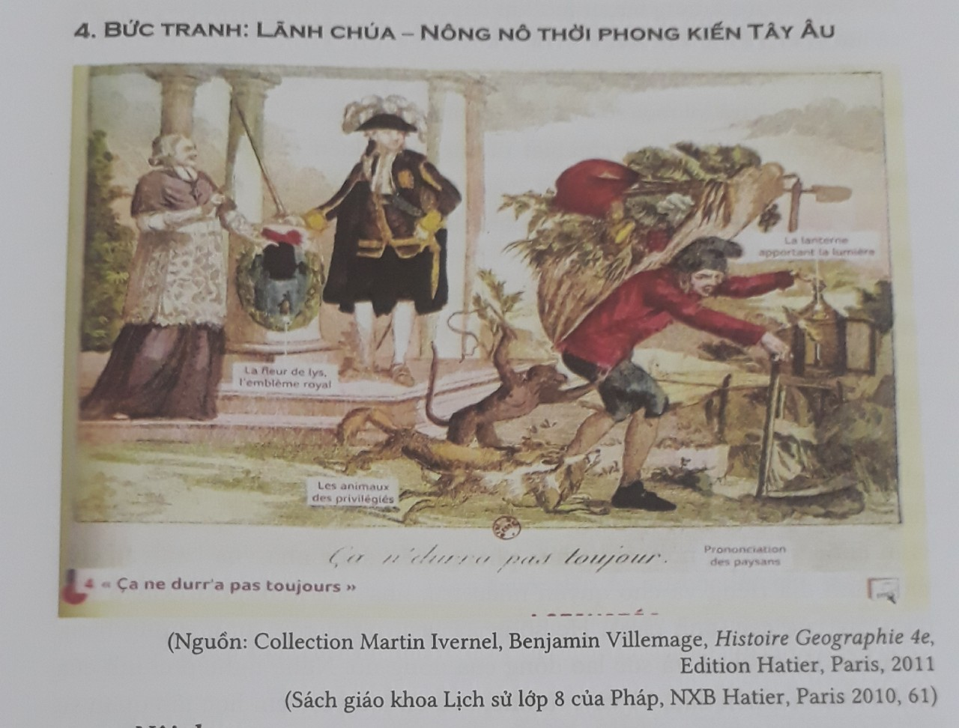
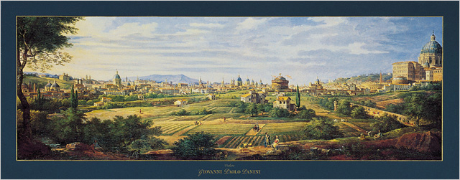
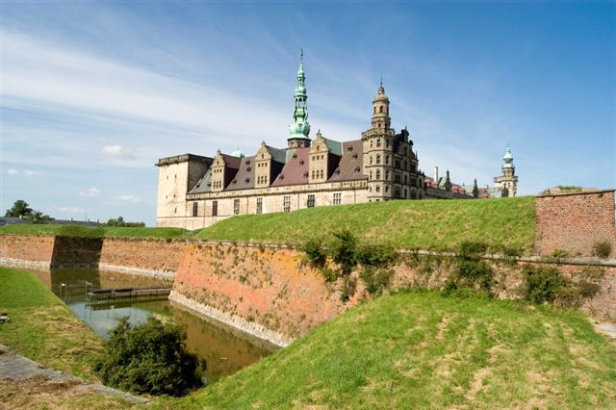
2. Lãnh địa phong kiến
a.Khái niệm:
- Những vùng đất đai rộng lớn mà các quý tộc chiếm đoạt được đã nhanh chóng bị họ biến thành khu đất riêng của mình gọi là lãnh địa phong kiến. Mỗi lãnh chúa phong kiến đều có một lãnh địa riêng.
Em hiểu như thế nào là lãnh địa phong kiến?
b.Đời sống trong lãnh địa:
Lãnh chúa:
+ Xây dựng những pháo đài kiên cố,
+ Phần đất đai ở xung quanh lâu đài lãnh chúa giao cho nông nô sử dụng và thu tô, thuế.
+ Các lãnh chúa thì không bao giờ phải lao động,. Họ đối xử tàn nhẫn với nông nô.
Nông nô:
+ Phải nộp tô rất nặng, có khi tới 1/2 sản phẩm thu được.
+ Nộp nhiều thứ thuế khác như thuế thân, thuế cưới xin, thuế thừa kế tài sản,...
+ Bị lãnh chúa đối xử tàn nhẫn.
Đời sống trong lãnh địa diễn ra như thế nào?

Slide 10
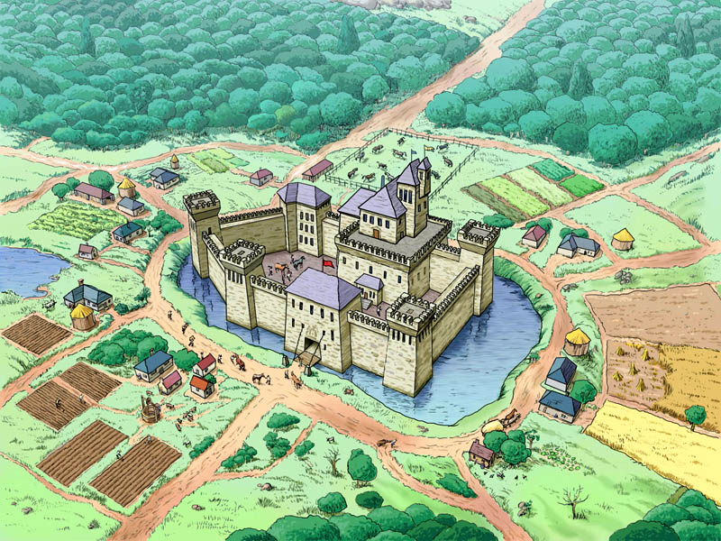

Slide 11
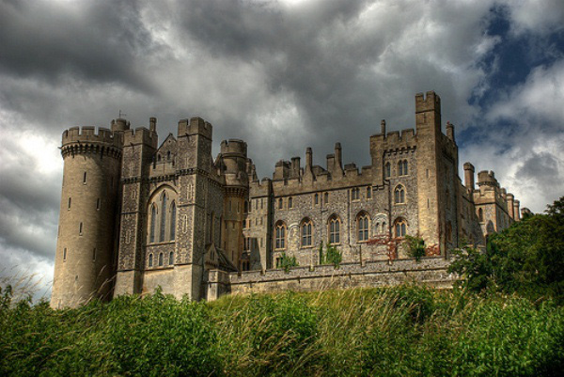
Đặc điểm kinh tế của lãnh địa diễn ra như thế nào?
- Đặc điểm kinh tế: Tự cung tự cấp, không trao đổi với bên ngoài

Slide 12
2. Lãnh địa phong Kiến
- Diện mạo gồm: nhà cửa, đất đai, chuồng trại, lâu đài.
- Cuộc sống:
+ Lãnh chúa phong kiến sống xa hoa
+ Nông nô sống cực khổ.
- Đặc điểm: Là đơn vị kinh tế, chính trị độc lập mang tính tự cung tự cấp, đóng kín.

Slide 13
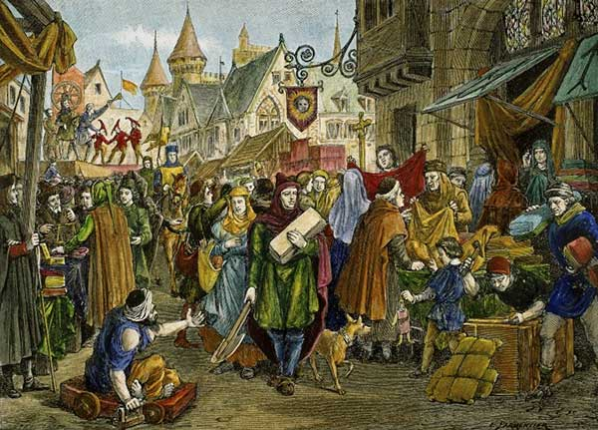
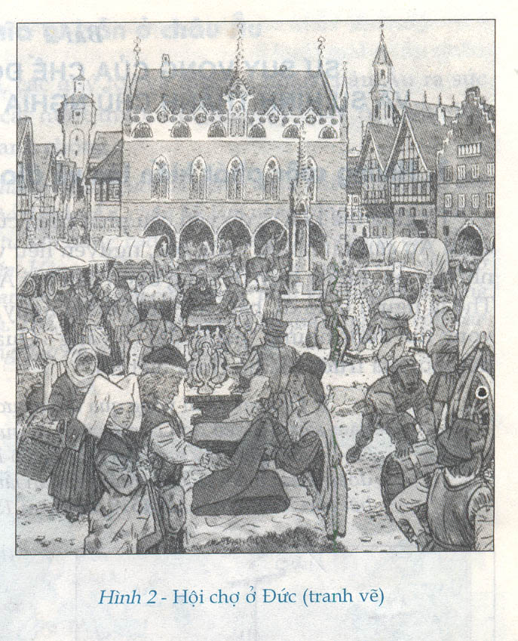
3. Sự xuất hiện của các thành thị trung đại.
a. Nguyên nhân:
- Cuối thế kỉ XI, sản xuất phát triển, hàng hóa ngày càng nhiều -> trao đổi buôn bán => thị trấn được thành lập => phát triển thành các thành phố lớn (thành thị).
Vì sao xuất hiện thành thị trung đại?

Slide 14
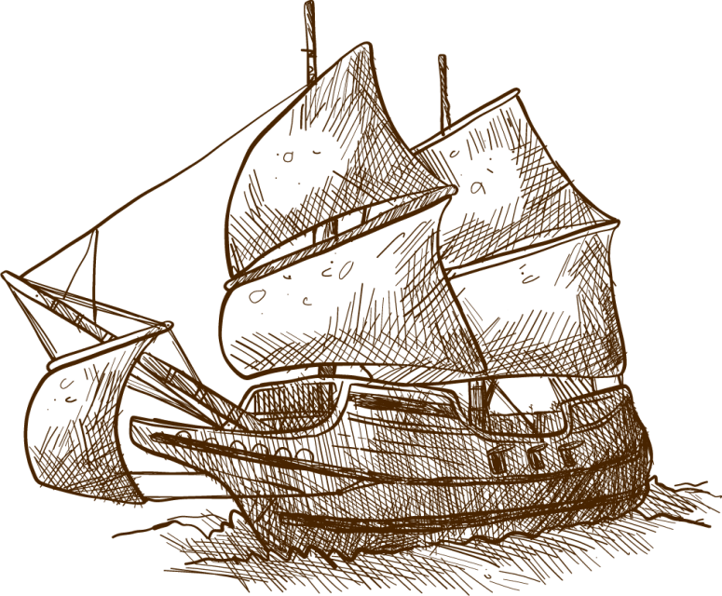
Nguyên nhân xuất hiện thành thị trung đại?
Thành thị
Lập ra thị trấn
Cần mở rộng xưởng, buôn bán
Hàng hóa nhiều
Sản xuất phát triển

Slide 15
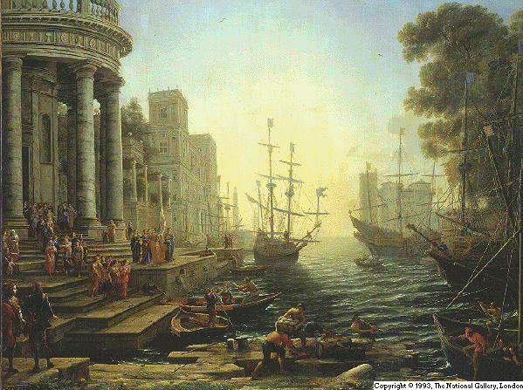
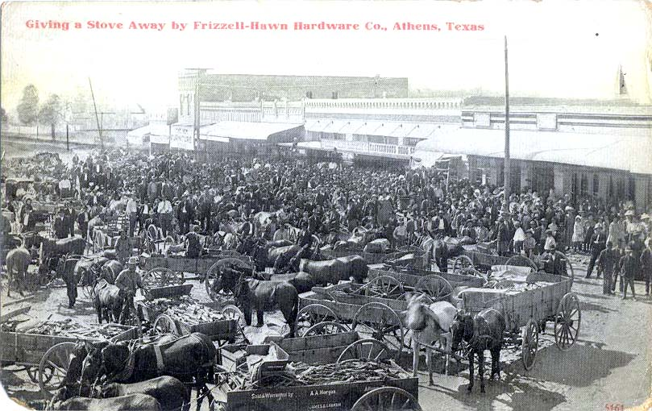
Thành thị được tổ chức như thế nào?
b.Tổ chức của thành thị
Bộ mặt: Phố xá nhà cửa … là trung tâm trao đổi buôn bán
- Cư dân: chủ yếu là các thợ thủ công và thương nhân.
+ Lập ra các phường hội, thương hội để cùng nhau sản xuất và buôn bán.
+ Tổ chức hội chợ triển lãm hàng năm, trao đổi và buôn bán sản phẩm.
- Đặc điểm kinh tế: nền kinh tế hàng hoá
Vai trò của thành thị: Thúc đẩy xã hội phát triển.

Slide 16
3. Sự xuất hiện các thành thị trung đại
- Nguyên nhân: Do sự phát triển của thủ công nghiệp vào TK XI
- Cư dân: Thợ thủ công, thương nhân
- Ý nghĩa: Có vai trò quan trọng đối với sự phát triển xã hội phong kiến châu Âu.

Slide 17
BÀI TẬP CỦNG CỐ KIẾN THỨC
Nội dung | Lãnh địa | Thành thị
Thời gian xuất hiện
Hoạt động kinh tế chủ yếu
Thành phần cư dân chủ yếu

Slide 18
Củng cố kiến thức
Nội dung | Lãnh địa | Thành thị
Thời gian xuất hiện | Cuối thế kỉ V | Cuối thế kỉ XI
Hoạt động kinh tế chủ yếu | Sản xuất nông nghiệp tự cung tự cấp | Sản xuất thủ công và buôn bán
Thành phần cư dân chủ yếu | Lãnh chúa, nông nô | Thợ thủ công thương nhân

Slide 19

Hướng dẫn về nhà
- Học bài 1, trả lời câu hỏi cuối bài
- Đọc sách giáo khoa trước bài 2

